Slide 1
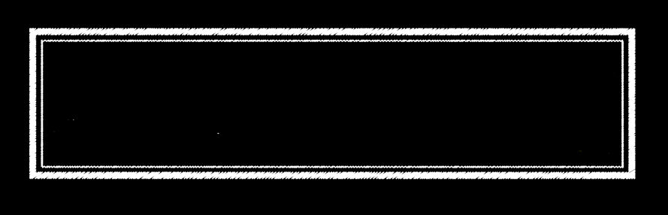
计算机进行小数运算时出错的原因
程序是怎么跑起来的
第3章

Slide 2

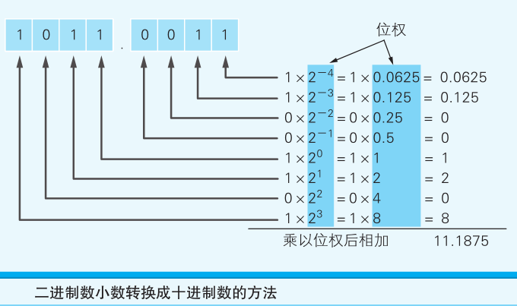

3.1 将 0.1 累加 100 次也得不到 10
/*将0.1累加100次*/
#include <stdio.h>
int main(){
float sum;
int i;
/*将保存总和的变量清零*/
sum=0;
/*0.1相加100次*/
for(i=1;i<=100;i++)
sum+=0.1;
/*显示结果*/
printf("%f\n",sum);
}
二进制表示整数和小数的方法有很大的不同。
练习：试一试double类型以及printf("%.20f\n", sum);
3.2 用二进制数表示小数
热身：把 1011.0011 这个有小数点的二进制数转换成十进制数。
练习：问一问AI，是不是所有的int类型值都能用double精确的表示。如果不是，举个例子。

Slide 3
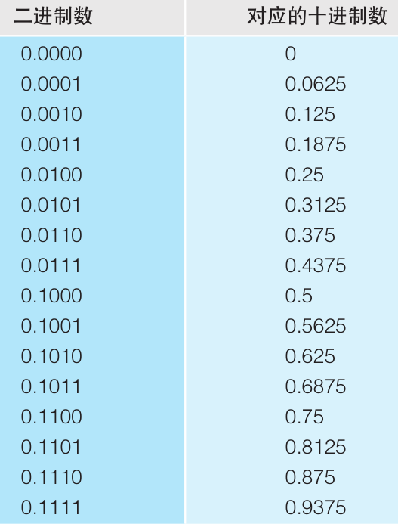
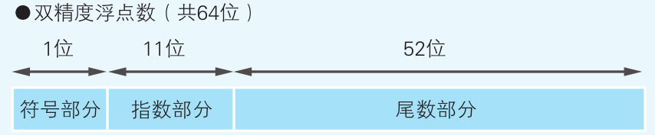
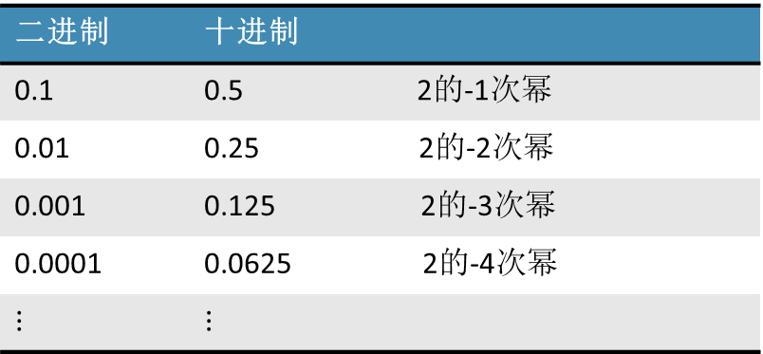


3.3 计算机运算出错的原因
小数点后 4 位能够用二进制数表示的数值二进制数是连续的，十进制数是非连贯的
实际上，十进制数0.1 转换成二进制后，会变成 0.00011001100…（1100 循环）这样的循环。就像十进制无法表示1/3一样，只能是无限接近。
3.4 什么是浮点数
像 1011.0011 这样带小数点的表现形式，在计算机内部是无法使用的。
float：单精度浮点数（32位）
指数部分
尾数部分
double：双精度浮点数（64位）
1bit
8bit
23bit
浮点数是指用符号、尾数、基数和指数这四部分来表示的小数
符号位
$±m$×$2^{e}$
基数
二进制 | 十进制
0.1 | 0.5 2的-1次幂
0.01 | 0.25 2的-2次幂
0.001 | 0.125 2的-3次幂
0.0001 | 0.0625 2的-4次幂
$$⋮$$ | $$⋮$$
0.5，0.25,0.125等着的和以外的数值无法用一定位数的二进制数来表示。比如：
0.75=0.5+0.25 二进制数：0.11
0.1≈二进制数0.00011001…
由于尾数部分和指数部分都是用二进制表示，因此有时候并不能准确无误的表示浮点数
尾数部分用的是“将小数点前面的值固定为 1 的正则表达式”，而指数部分用的则是“EXCESS 系统表现”

Slide 4
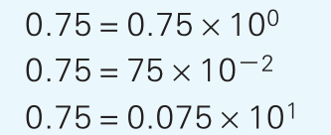
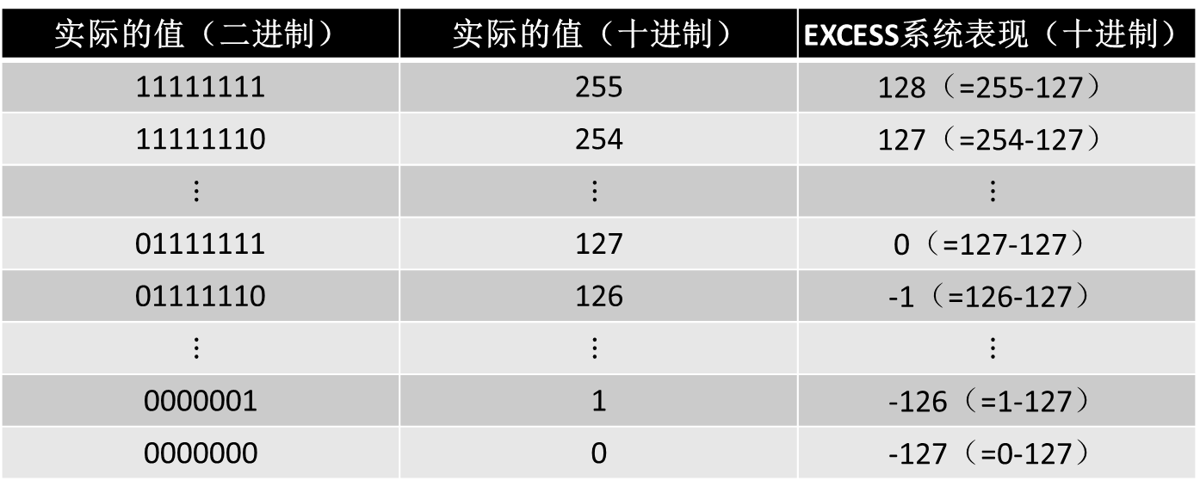

3.5 正则表达式和 EXCESS 系统
指数部分
尾数部分
可以用不同的形式来表现同一个十进制或二进制数值
float
1bit
8bit
23bit
符号位
$±m$×$2^{e}$
基数
为了方便计算机处理，需要制定一个统一的规则：“将小数点前面的值固定为 1 的正则表达式”
小数点前面的值固定为1的正则表达
1011.0011 ···原始数据
0001.0110011 ···右移使整数部分变成1
0001.0110011 00000000000000 ···确保小数点以后的长度为23位
0110011 00000000000000 ···仅保留小数点后面的部分，完成正则表达式
以32位单精度为例
尾数数部分使用正则表达式
按照特定的规则来表示数据的形式。
第 1 位必须是 1，省略该部分就节省了一个位，从而可以表示更多的数据范围。
主要是为了负数不使用符号位
例如当指数部分是8位单精度浮点数时，最大值11111111=255，它的1/2，即01111111=127（小数部分舍弃）表示的是0.
指数部分中使用Excess系统
将表示范围的中间值设为0
实际的值（二进制） | 实际的值（十进制） | EXCESS系统表现（十进制）
11111111 | 255 | 128（=255-127）
11111110 | 254 | 127（=254-127）
$$⋮$$ | $$⋮$$ | $$⋮$$
01111111 | 127 | 0（=127-127）
01111110 | 126 | -1（=126-127）
$$⋮$$ | $$⋮$$ | $$⋮$$
0000001 | 1 | -126（=1-127）
0000000 | 0 | -127（=0-127）
单精度浮点数指数部分的 EXCESS 系统表现

Slide 5
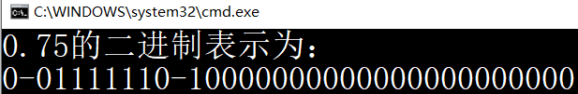
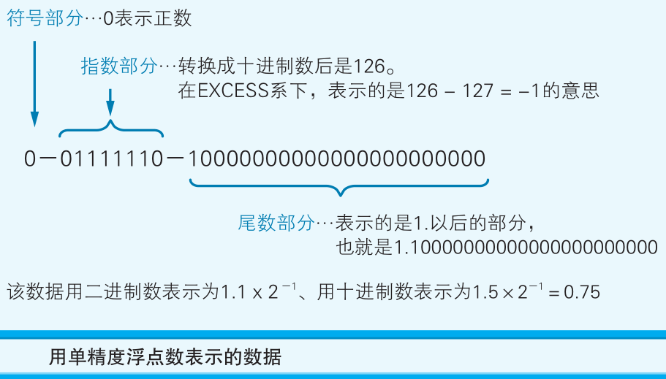


3.6 在实际的程序中进行确认
#include <stdio.h>
#include <string.h>
int main(){
float data;
unsigned long buff;
int i;
char s[35];//用于输出表示二进制的字符串
puts("0.75的二进制表示为：");
/*将0.75以单精度浮点型的形式存储在变量data中*/
data=(float)0.75;
/*把数据复制到4字节长度的整数变量buff中以逐个提取出每一位*/
memcpy(&buff,&data,4);
for(i=33;i>=0;i--){
if(i==1||i==10){
//加入破折号来区分符号部分、指数部分和位数部分
s[i]='-';
}else {/*为各个位赋值*/
if(buff%2==1)
s[i]='1';
else
s[i]='0';/*字符‘0’，不能写成0，否是等价于'\0'*/
buff/=2;/*右移一位,等价于：buff=buff>>1*/
}
}
s[34]='\0';
puts(s);
}
打印出0.75的二进制表示。
由于C语言中，浮点数不支持%和>>运算，因此需要借助于整数类型

Slide 6

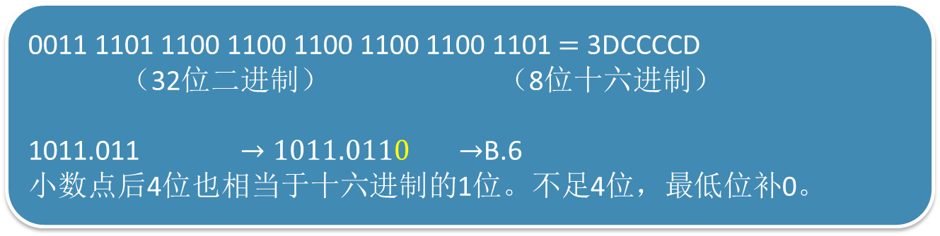
3.7 如何避免计算机计算出错
/*将0.1累加100次*/
#include <stdio.h>
int main(){
int sum;
int i;
/*将保存总和的变量清零*/
sum=0;
/*1相加100次*/
for(i=1;i<=100;i++)
sum+=1;
/*显示结果*/
printf("%f\n", (float)sum/10);
}
回避策略，无视这些错误。即误差在可接受范围之内。
另一个策略是把小数转换成整数来计算。可以避免误差的积累。
BCD（Binary Coded Decimal）：就是用 4 位二进制来表示 0～9 的 1 位数字的处理方法
3.8 二进制数和十六进制数
0011 1101 1100 1100 1100 1100 1100 1101$=$ 3DCCCCD
（32位二进制） （8位十六进制）
1011.011 $→1011.0110$ $→$B.6
小数点后4位也相当于十六进制的1位。不足4位，最低位补0。
通过使用十六进制使得位数变短

Slide 7
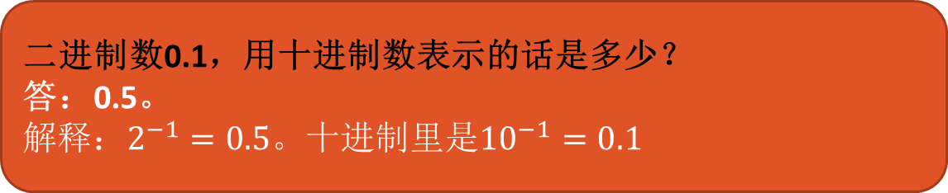
二进制数0.1，用十进制数表示的话是多少？
答：0.5。
解释：$2^{−1}=0.5。$十进制里是${10}^{−1}=0.1$
用小数点后有3位二进制数，能表示十进制数0.625吗？
答：能。
解释：0.625=0.5+0.125；即二进制的：0.1+0.001=0.101
将小数分为符号、尾数、基数、指数4部分进行表现的形式成为什么？
答：浮点数（浮点数形式）。
解释：浮点数：“符号 尾数× 基数的指数次幂”。
二进制数的基数是多少？
答： 2。
解释：十进制的基数是10，XX进制的基数是XX。
通过把0作为数值范围的中间值，从而在不使用符号位的情况下来表示负数的表示方法称为什么？
答：EXCESS系统表现。
解释： EXCESS 是“剩余的”意思。
10101100.01010011这个二进制数，用十六进制数表示的话是多少？
答：AC.53。
解释：二进制的4位相当于16进制的1位。

